Slide 1

ЮИД
Засядько Валентина Константиновна
Управление велосипедом

Slide 2
План занятия (содержание)
1. История велосипеда
2. Виды велосипедов
3. Устройство велосипеда
4. Основные требования к техническому состоянию велосипеда
5. Правила дорожного движения для велосипедистов
6. Дорожные знаки для велосипедистов
7. Тест «Мой верный друг – велосипед»

Slide 3
Цель: углубить знания учащихся о правилах управления велосипедами.
Расширять знания о требованиях к техническому состоянию велосипеда,
о значении дорожных знаков велосипедистов, о сигналах велосипедистов .

Slide 4
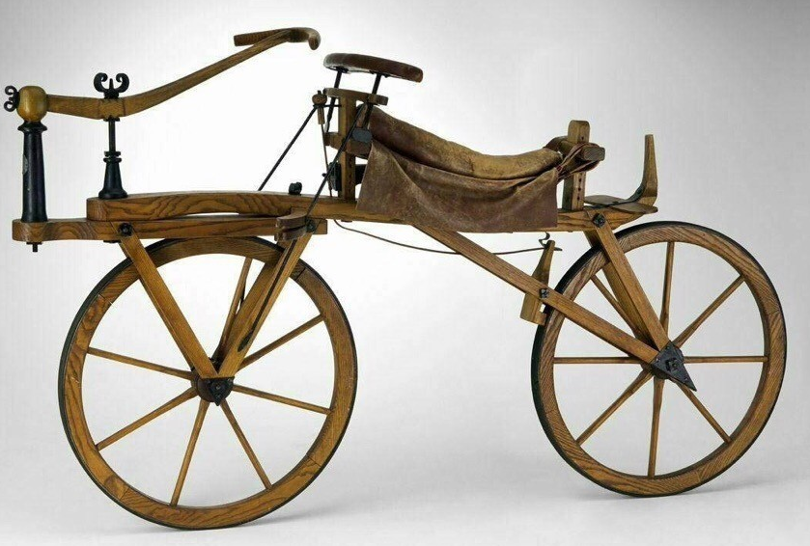
История велосипеда
500 лет назад итальянский мыслитель, художник и учёный Леонардо да Винчи сделал эскиз самого первого велосипеда. В 1974 году на обороте одной из рукописей Леонардо да Винчи был найден набросок типичного велосипеда, с колесами одинакового диаметра и цепью. Такая конструкция стала распространенной после 1855 года.
Путь к современному велосипеду был проложен только в 1817 году Людвигом Драйсом.
Он создал первый двухколесный самокат, который
назвал «машиной для ходьбы».
Самокат был снабжен рулем и выглядел,
как велосипед без педалей.
Рама была деревянной.

Slide 5
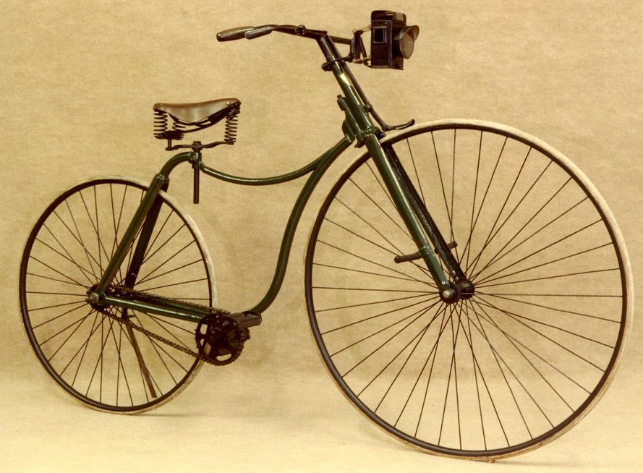
История велосипеда
В 1888 году ветеринар из Шотландии Джон Бойд Данлоп изобрёл пневматическую велосипедную шину и воздушный вентиль для неё.
Велосипед - транспортное средство, кроме инвалидных колясок, которое приводится в движение мускульной силой человека, который находится на нем.
История велосипеда деревянный двухколёсный
самокат «костотряс».
Дэнлоп изобрел и выпустил в продажу шины,
наполняемые воздухом. С этого момента наступает
настоящий расцвет двухколесного велосипеда.
Велосипедист, ведущий велосипед относится
к категории – пешеходов

Slide 6
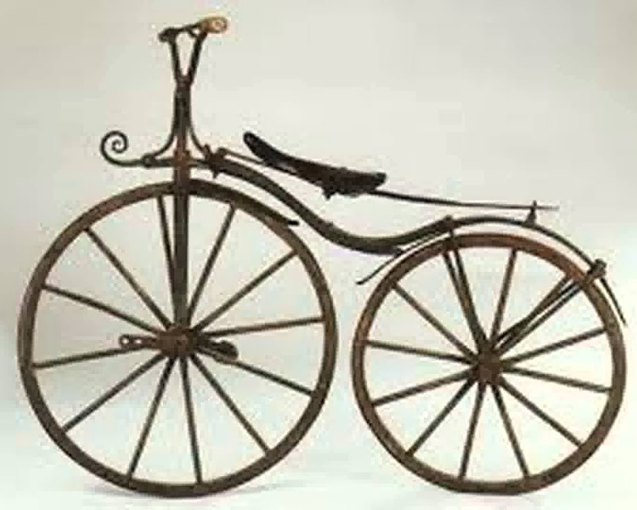
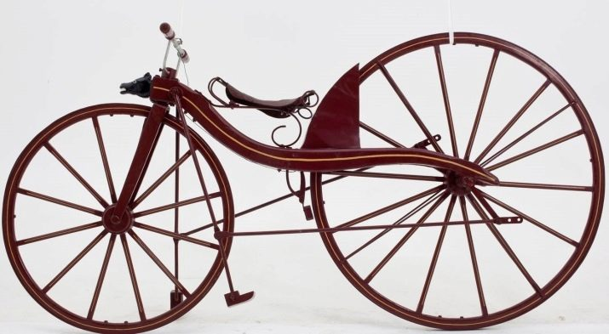
История велосипеда
В 1860 году Пьер Мишо, каретник из Парижа, ремонтируя старый
самокат, установил на передние колеса две педали. Уже два года спустя
такие машины стали выпускаться серийно под названием «велосипед».
«Велосипед» - в переводе с латинского «вело» - быстро, «пед» - нога .
Братья Пьер и Эрнест Мишо наладили выпуск до 400 велосипедов в год.
В 1862 году Пьер Лалман, 19-летний мастер по изготовлению детских колясок из Франции, увидел «денди-хорз» и придумал оснастить его педалями на переднем колесе.

Slide 7
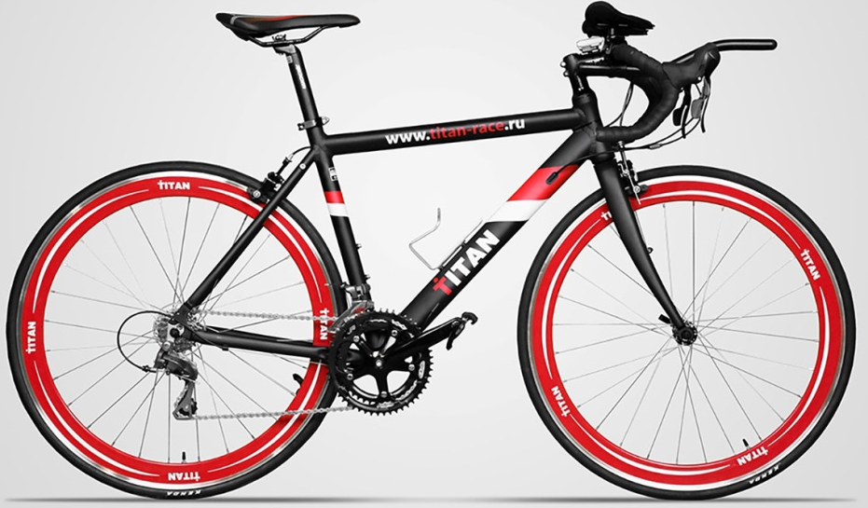
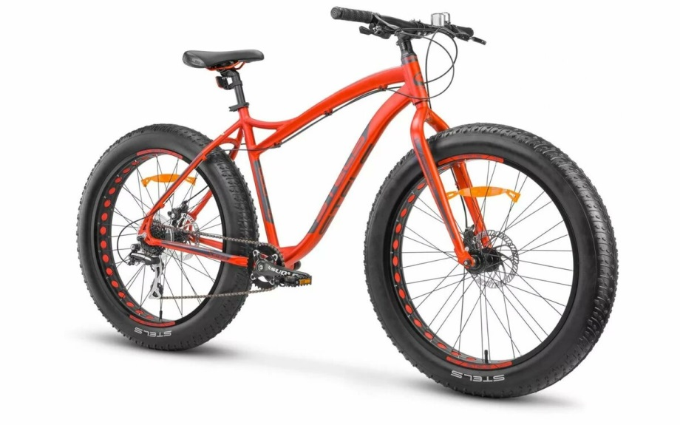
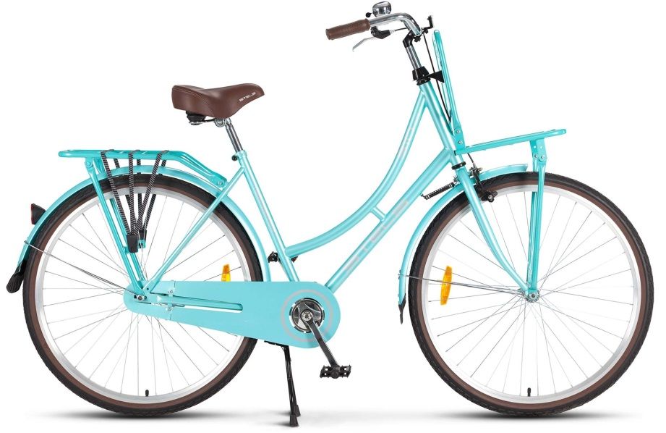
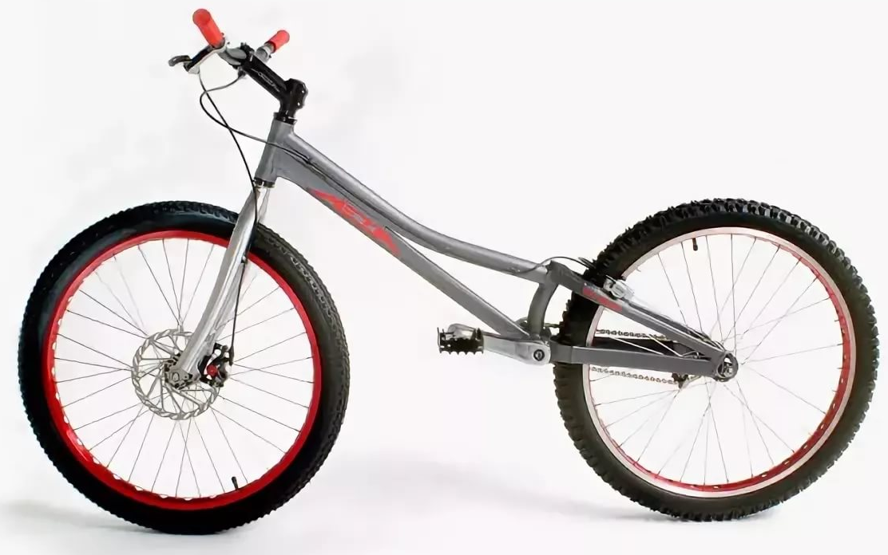
Виды велосипедов
Шоссейный (спортивный) велосипед
Горный велосипед
Велосипед для триала.
Дорожный велосипед

Slide 8
Велосипед
Велосипед – транспортное средство, имеющее два колеса и более и приводимое в движение мускульной силой человека.
• Велосипедист – это главная фигура в обеспечении дорожного движения.
• Управлять велосипедом при движении по дорогам Правилами дорожного движения разрешается лицам не моложе 14 лет, а мопедом – не моложе 16 лет.
• Велосипедист является водителем транспортного средства, поэтому к нему предъявляются такие же требования, как и к любому водителю.

Slide 9
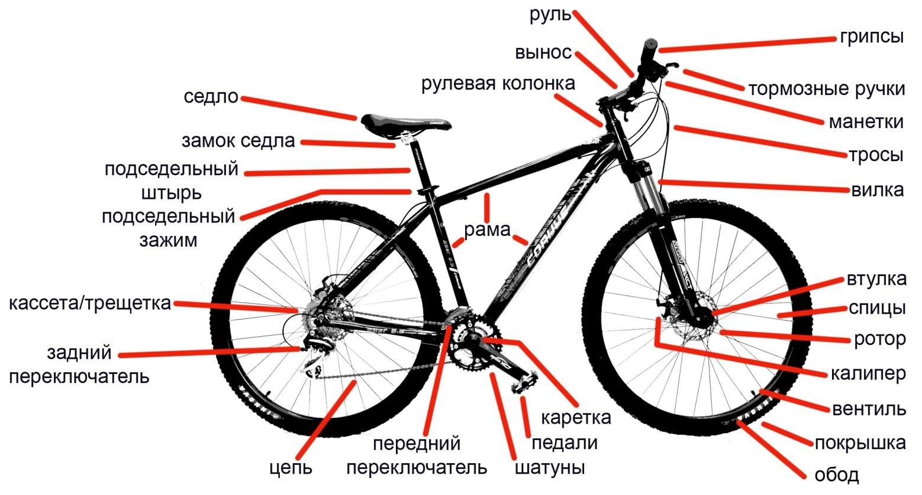
Устройство велосипеда

Slide 10
Движение на велосипеде
Движение на велосипеде не разрешается на большинстве улиц городов, в населённых пунктах и на автомобильных дорогах. Велосипед как транспортное средство имеет свои особенности.
Во-первых, он приводится в движение не двигателем, а мускульными усилиями велосипедиста. Следовательно, его скорость зависит от физической натренированности водителя.
Во-вторых, велосипед обладает высокой манёвренностью.
В-третьих, характеризуется недостаточной устойчивостью.
Поэтому необходимо серьёзно учиться езде на велосипеде, быть готовым к различным ситуациям, которые могут возникнуть на дороге.

Slide 11
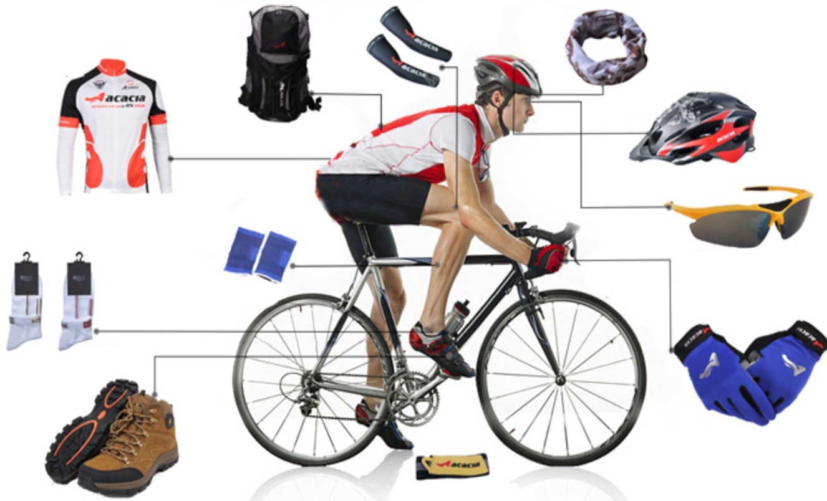
Основные требования к техническому состоянию велосипеда
Экипировка
Велосипедист должен быть правильно одет(шлем, перчатки, наколенники, подлокотники). Одежда должна быть удобной. Лучше спортивная облегающая одежда и кроссовки с рифленой подошвой. Шлем, перчатки, налокотники, наколенники - спасут тебя от ушибов при падении. В темное время суток на одежду - фликеры или одеть поверх световозвращающий жилет.
Велосипед всегда должен иметь исправные тормоза , звуковой сигнал и светоотражателями.
На руле желательно установить фару,
а под сиденье или на багажник – красный фонарик-
маячок. К колёсам необходимо прикрепить катафоты:
впереди - белого цвета, по сторонам - оранжевого,
сзади - красного. Для движения в темное время суток
и в условиях недостаточной видимости обязательно
прикрепить на одежду – фликеры или надеть
световозвращающий жилет.

Slide 12
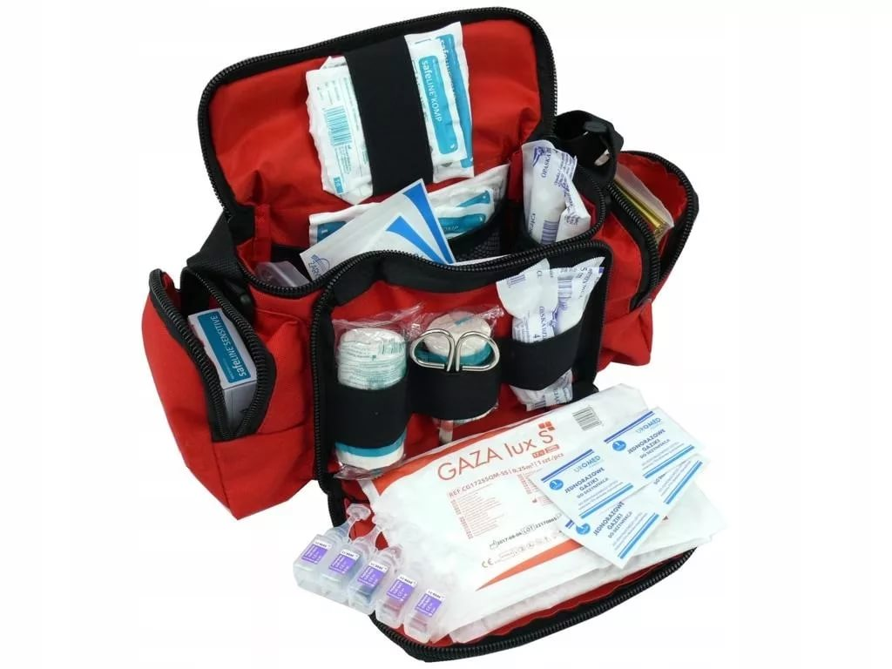
Безопасность на велосипеде
Перед поездкой проверь:
хорошо ли накачаны шины (если шина спущена её следует накачать, но не переусердствуй, так как ездить будет неприятно
будет ощущаться каждый камушек на дороге);
правильно ли установлено седло (установи так, чтобы ты спокойно доставал носком одной ноги до земли, опираясь другой ступнёй на педаль);
техническое состояние транспортного средства (исправность рулевого управления и тормозной системы);
не забудь про звонок (его сигнал поможет предотвратить столкновение с пешеходами)
Дорожная аптечка
бинт, вата,
бактерицидный пластырь,
зелёнка,
перекись водорода.

Slide 13
Правила дорожного движения для велосипедистов.
Правило 1
Детям до 14 лет ездить на велосипеде по дорогам и улицам запрещено!
Правило 2
Двигаться по дороге на велосипедах разрешается лицам – которые достигли 14-летнего возраста на расстоянии не более 1 метра от тротуара.
Правило 3
Двигаться по дороге на велосипедах запрещается если рядом есть велосипедная дорожка, которая обозначена знаком «Велосипедная дорожка».
Правило 4
Разрешается детям не достигшим 14 летнего возраста заезжать на тротуары и пешеходные дорожки, если это не создаст помех пешеходам.
Правило 5
Переходить дорогу нужно пешком, а велосипед везти за руль - только на зелёный сигнал светофора или по пешеходному переходу.

Slide 14
Правила дорожного движения для велосипедистов.
Правило 6
Перевозить детей на велосипеде разрешено: если ребёнку меньше 7 лет и при наличии дополнительного специального сиденья, оборудованного надёжными подножками.
Правило 7
Если велосипедная дорожка пересекает дорогу вне перекрестка, велосипедисты обязаны уступить дорогу другим транспортным средствам, движущимся по дороге.
Правило 8
По зебре велосипед можно только вести за руль! Перед пешеходным переходом необходимо остановиться, пропустить пешехода.

Slide 15



РАЗРЕШАЮЩИЕ ЗНАКИ
Пересечение с велосипедной дорожкой
Велосипедная дорожка
Дорожка для пешеходов и велосипедистов

Slide 16


ЗАПРЕЩАЮЩИЕ ЗНАКИ
Движение велосипедистов запрещено
Уступи дорогу

Slide 17
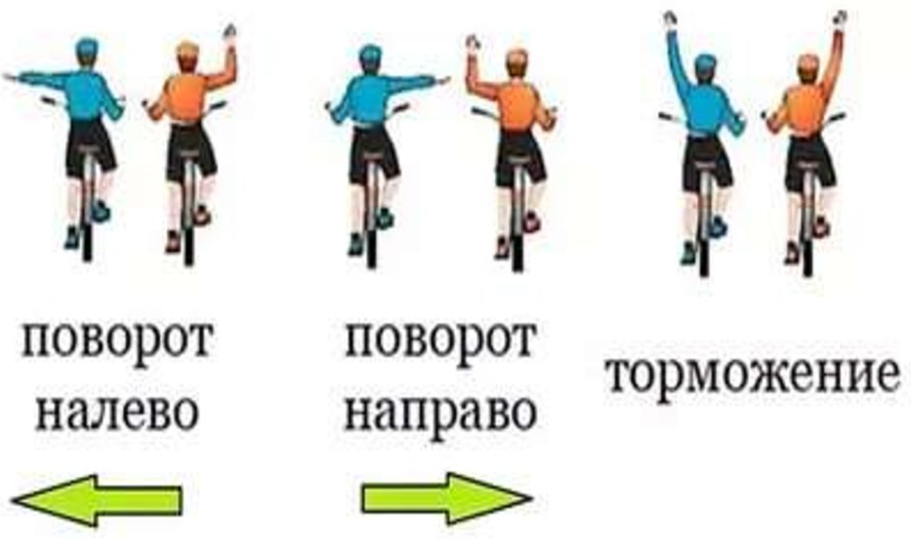
Сигналы, подаваемые велосипедистами:

Slide 18
Тест «Мой верный друг – велосипед»
1. При движении на велосипеде, велосипедисту запрещается:
1 - ездить, не держась за руль хотя бы одной рукой
2 - держать руль двумя руками
2. Велосипедист придерживается правил движения:
1 - для пешеходов 2 - для велосипедистов 3 - для водителей
3. Велосипедист для движения может использовать:
1 - всю ширину полосы дороги для движения в данном направлении
2 - участок шириной не более 1,5 метров от края проезжей части
3 - крайнюю правую полосу и держаться как можно правее
4. При каких условиях запрещена эксплуатация велосипеда?
1 - отсутствуют предусмотренные конструкцией крылья
2 - тормозной механизм работает не эффективно
3 - отсутствуют рукоятки на руле

Slide 19
Тест «Мой верный друг – велосипед»
5. Как следует действовать велосипедисту на пешеходном переходе?
1 - слезть с велосипеда и перейти дорогу, ведя велосипед рядом с собой
2 - никак, он просто не может оказаться на пешеходном переходе
3 - переехать дорогу на зеленый сигнал
6. Неисправный велосипед:
1 - следует буксировать любым транспортным средством
2 - необходимо вести руками
3 - для буксировки можно использовать другой велосипед, под управлением взрослого человека
7. Велосипедист может перевозить пассажира:
1 - ребенка в возрасте до 7 лет на дополнительном сиденье
2 - ребенка до 7 лет на багажнике
3 - перевозка пассажиров на велосипеде запрещена
8. Для движения в темное время суток велосипед необходимо оборудовать передней фарой:
1 - красного цвета 2 - белого цвета 3 - желтого цвета

Slide 20
Тест «Мой верный друг – велосипед»
9. Какое расстояние должно быть между группами велосипедистов при движении по дороге?
1) 40 – 50 метров 2) 80 – 100 метров 3) расстояние выдерживать не обязательно
10. Подача велосипедистом сигнала поворота рукой должна быть закончена:
1) непосредственно перед совершением поворота
2) после совершения поворота
3) заблаговременно перед совершением поворота
11.Какой сигнал подаёт велосипедист, вытянув левую руку в сторону?
1) сигнал торможения 2) поворот направо 3) поворот налево
12.Может ли велосипедист повернуть налево или развернуться на дорогах, имеющих более одной полосы для движения в данном направлении?
1) Может 2) Не может 3) На своё усмотрение

Slide 21

Тест «Мой верный друг – велосипед»
Ответы
1 | 2 | 3 | 4 | 5 | 6 | 7 | 8 | 9 | 10 | 11 | 12
1 | 3 | 3 | 2 | 1 | 2 | 1 | 2 | 2 | 3 | 3 | 2

Slide 22

Правила дорожные
Они совсем не сложные,
Только мы должны их знать
И никогда не нарушать!

